Slide 1
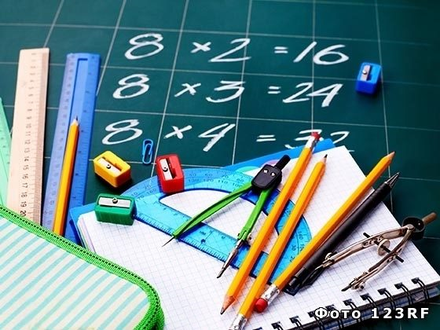
ALGEBRA
8-sinf
Mavzu: Taqribiy hisoblashlar. Miqdorlarning taqribiy qiymatlari. Yaqinlashish xatoligi

Slide 2
Sonni yaxlitlang
mingdan birgacha:
yuzdan birgacha:
O‘nlargacha:
birlargacha:
156,3782 ≈
156,378
156,38
156
156,4
160

Slide 3
QIYMATLAR
Aniq qiymat
Taqribiy qiymat

Slide 4
QIYMATLAR
1) Sinfda 36 nafar o‘quvchi bor;
2) O‘zbekistonda 10 000 dan ortiq umumta’lim maktablari, litseylar, kollejlar bor;
3) Navoiy—Nukus temiryo‘lining uzunligi 342 km;
4) ishchi kassadan 70 600 so‘m pul oldi;
5) O‘zbekiston Respublikasi Davlat bayrog‘ida 12 ta yulduz bor.

Slide 5
Turli miqdorlarning taqribiy qiymatlari
Amaliy masalalarni yechishda ko‘pincha turli miqdorlarning taqribiy
qiymatlari bilan ish ko‘rishga to‘g‘ri keladi. Taqribiy qiymatlar, odatda,
ko‘p miqdordagi narsalarni, masalan, o‘rmondagi daraxtlar sonini
sanashda, asboblar yordamida turli kattaliklarni, masalan, uzunlik,
massa, temperaturani o‘lchashda, sonlarni yaxlitlashda hosil qilinadi.

Slide 6
Taqribiy
Aniq
Kitob 220 ta sahifadan iborat.
Oltiburchakning 9 ta diagonali bor.
Sotuchi elektron tarozida 250 gramm yog‘ o‘lchadi.
Jizzaxdan Toshkentgacha bo‘lgan masofa 201,1 км

Slide 7
Taqribiy va aniq qiymatlar bir-biridan farq qiladi.
Taqribiy hisoblashlarda doim xatolik yuz beradi.
Matematikada xatolik ikki xil turga bo‘linadi:
Аbsolyut xatolik
Nisbiy xatolik

Slide 8
MASALA
O‘quvchilardan biri maktabda nechta o‘quvchi o‘qishi haqidagi savolga
„1000 ta“ deb javob berdi, ikkinchi o‘quvchi esa aynan shu savolga „950 ta“ deb javob berdi. Agar maktabda 986 nafar o‘quvchi o‘qisa, kimning javobi aniqroq?
Birinchi o‘quvchi 14 taga, ikkinchisi esa 36 taga adashdi. Demak, birinchi o‘quvchining javobi aniqroq.
Birinchi holda o‘quvchilar sonining aniq va taqribiy qiymatlari orasidagi farq (ayirma) manfiy:
986 –1000 = –14,
ikkinchi holda esa musbat:
986 – 950 = 36.
Amaliy jihatdan taqribiy qiymatning aniq qiymatdan u yoki bu tomonga chetlashishini, ya’ni aniq qiymat bilan taqribiy qiymat orasidagi ayirmaning modulini (absolut qiymatini) bilish muhimdir.

Slide 9
Aniq va taqribiy qiymatlar ayirmasining moduli absolyut xatolik deb ataladi.
∣х-а∣
а- taqribiy qiymat,
х – aniq qiymat

Slide 10
MASALA
Uchburchak burchaklari yig‘indisini transportir yordamida topishda 182° natija hosil qilindi. Bu yaqinlashishning absolut xatoligi qanday?
Uchburchak burchaklari yig‘indisining aniq qiymati
180° ga teng,
taqribiy qiymati 182° ga teng. Shuning uchun absolut xatolik
|180°–182°| = |–2°| = 2° ga teng.

Slide 11
198 ≈ 200
|198-200| = 2 – absolyut xatolik

Slide 12
284 - topshiriq
a son x sonning taqribiy qiymati bo‘lsin. Agar:
1) x = 5,346, a = 5,3
2) x = 4,82, a = 4,9 bo‘lsa, yaqinlashish xatoligini toping.
|х – а|
Yechish: 1) |5,346 – 5,3| = 0,046
2) |4,82 – 4,9| = 0,08

Slide 13
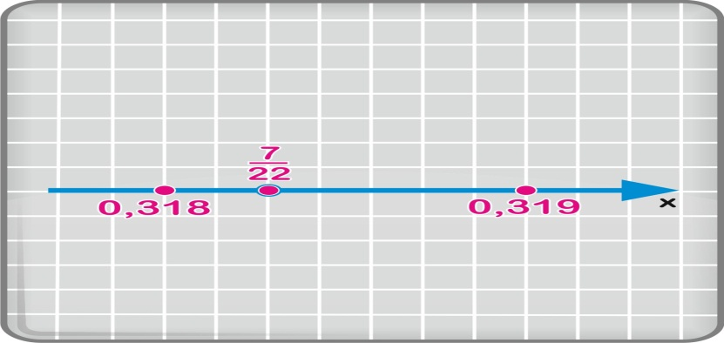
Shunday qilib, o‘lchash xatoligi miqdor qanday asbob bilan o‘lchanayotganiga bog‘liq. Yaqinlashish xatoligi qancha kichik bo‘lsa, o‘lchov asbobi shuncha aniq bo‘ladi.
Bunda |х – а| < h.

Slide 14
-Istalgan o‘lchashda xatolikka yo‘l qo‘yiladi: yoki asbob adashadi, yoki o‘lchayotgan kishi adashadi.
- Taqribiy qiymatdagi xatolik absolyut xatolikdan katta bo‘lmaydi.
Yodda tuting!
O‘lchash aniqligi, odatda asbobning eng kichik bo‘limi bo‘yicha hisoblanadi.

Slide 15
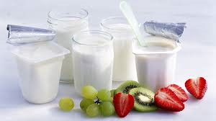
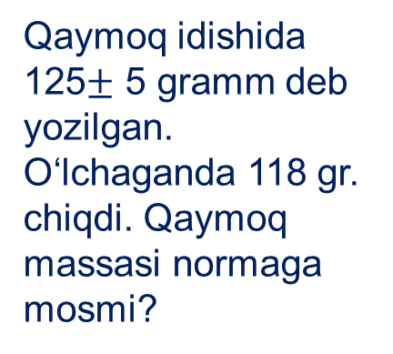

Qaymoq idishida 125$±$ 5 gramm deb yozilgan. O‘lchaganda 118 gr. chiqdi. Qaymoq massasi normaga mosmi?
125-5$≤m≤125+5$
118 ?

Slide 16
O‘lchash xatoligi qanday ?
Millimetr shkalali chizg‘ichda kesmani o‘lchash.
Sekund millari bor soatda vaqtni o‘lchash.
Transportir yordamida burchak kattaligini graduslarda o‘lchash.

Slide 17
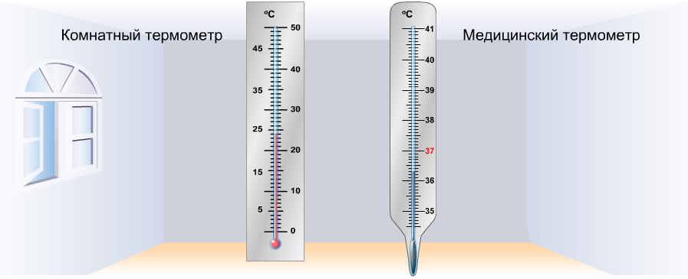
Xona termometri
Tibbiy termometr
O‘lchash xatoligini toping.
O‘lchash xatoligini toping.

Slide 18
MUSTAQIL BAJARISH UCHUN TOPSHIRIQLAR
№ 282-284
.
№ 286-287
113-bet
Omad!

